Slide 1


Notes:
PRESENTACIÓN DEL EQUIPO Y LA EMPRESA

Slide 2
Introducción

Slide 3
LSM – Lenguaje de señas mexicano
MITO:
Todas las lenguas de señas son parecidas. Falso.
Las lenguas de señas difieren entre sí, tanto en el léxico (conjunto de señas o signos gestuales) como en la gramática, tanto como difieren entre sí las lenguas orales.

Slide 4
Ideogramas y Dactilología

Slide 5

Ideogramas
Representan una palabra con una o varias configuraciones de la mano.

Slide 6
Dactilología
Deletreo en la lengua oral, y está representada con el abecedario. Cada palabra se puede representar con la articulación de mano correspondiente.

Slide 7
Metas y Objetivos

Slide 8

OBJETIVO
Favorecer el proceso de integración e inclusión de la población de minoría lingüística, a través de la sensibilización y concientización de la persona oyente.

Slide 9
mETA
Aprender eficientemente el Lenguaje de Señas Mexicano, al iniciar de lo básico del lenguaje, será mas fácil comprenderlo y practicarlo.
Lograr comunicación viso gestual traduciendo de una manera rápida y eficiente.
Notes:
EJEMPLO DE APOYO:
Para enseñar a un niño a leer, primero tuvo que aprender a deletrear
Para enseñar a alguien a sumar, primero tuvo que saber contar.

Slide 10
Planteamiento de la necesidad

Slide 11

498,640 401,534

Slide 12
117.3M 900,174
Notes:
DATOS DEL 2010 (SON LOS MOSTRADOS)
DATOS ACTUAL: POBLACIÓN EN MÉXICO 119 M. DE PERSONAS

Slide 13
Antecedentes de una organización

Slide 14

CONAPRED– Consejo Nacional para Prevenir la Discriminación
El Consejo es la institución rectora para promover políticas y medidas tendientes a contribuir al desarrollo cultural y social y avanzar en la inclusión social y garantizar el derecho a la igualdad, que es el primero de los derechos fundamentales en la Constitución Federal.
Notes:
EXPLICAR QUIEN ES EL ENCARGADO EN MÉXICO PARA PREVENIR LA DISCRIMINACIÓN

Slide 15




Dilo con Gestos

Slide 16
Enfoque y operaciones
Como, donde y cuando

Slide 17
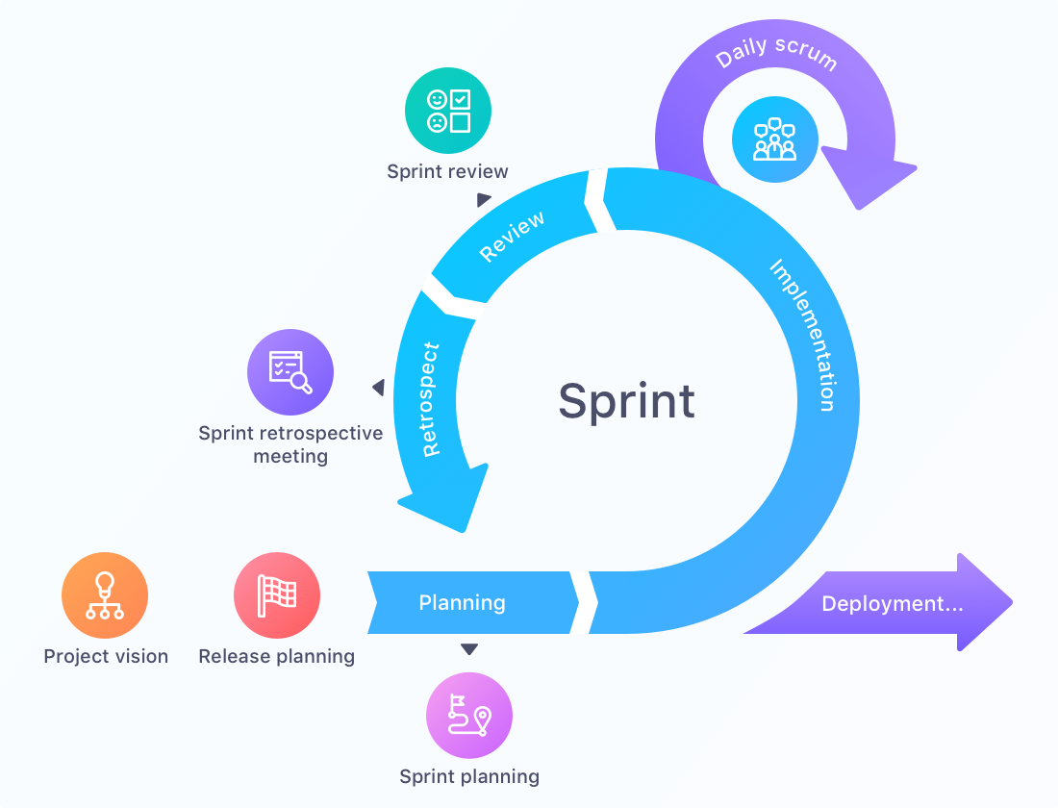
COMO
1 semana
Notes:
HABLAR DE COMO NOS ORGANIZAMOS

Slide 18
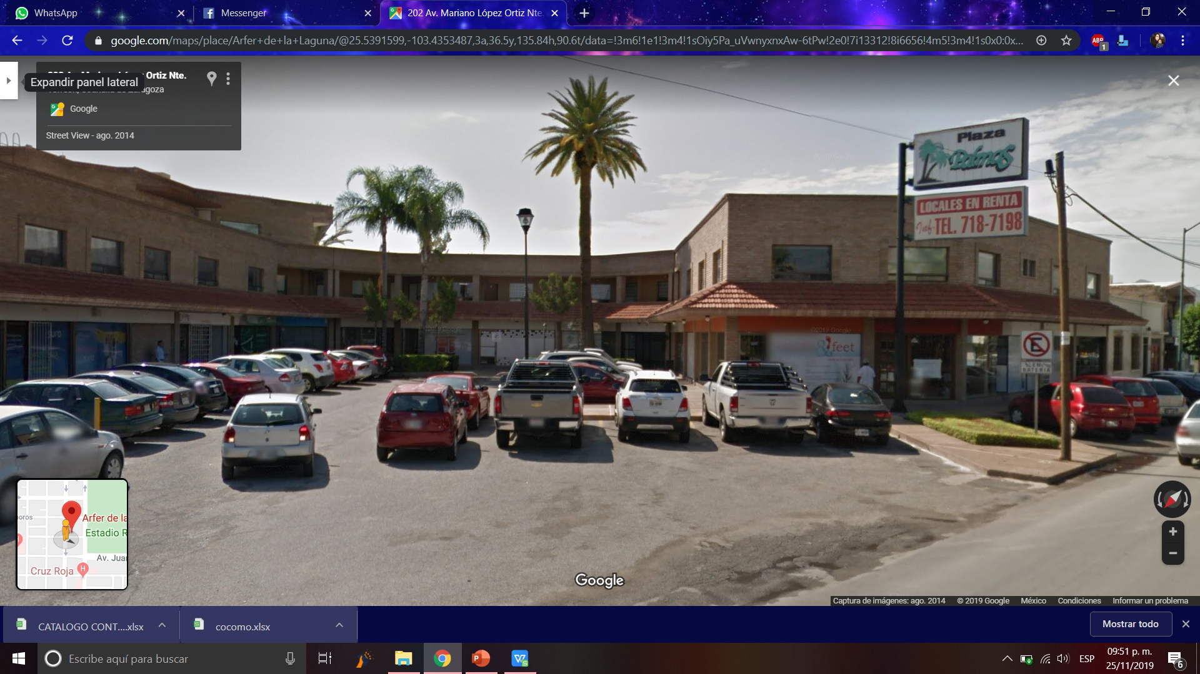
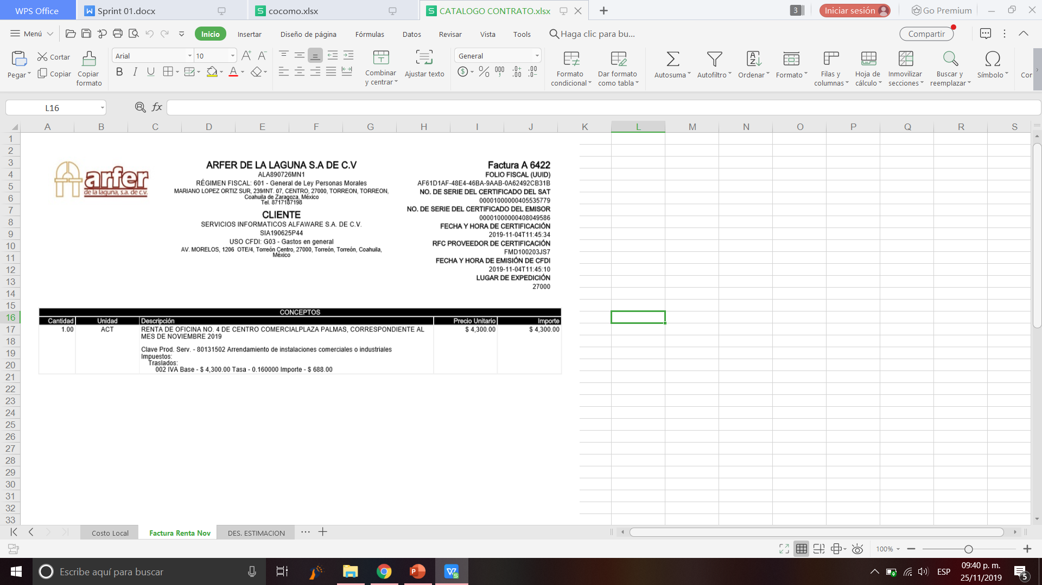
Donde
Enfoque del proyecto- Escuelas, Empresas y Organizaciones de inclusión
Ubicación de la empresa: ARFER DE LA LAGUNA
Notes:
HABLAR HACIA DONDE ESTARÁ DIRIGIDA LA APLICACIÓN

Slide 19
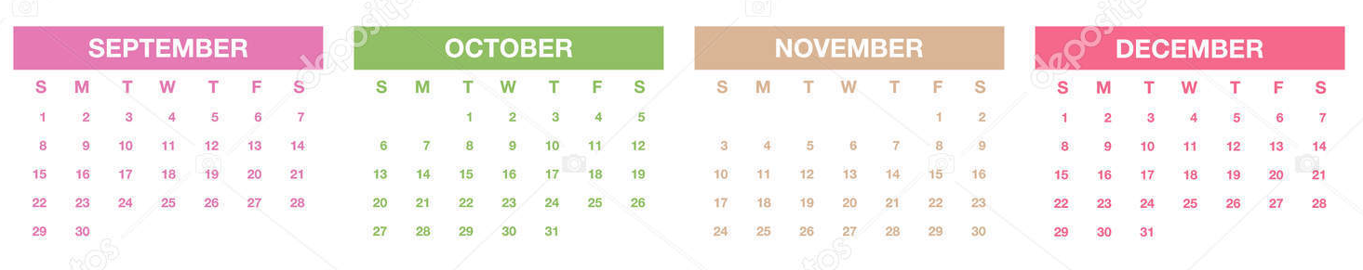
Cuando
Inicio- 9 de Septiembre del 2019
Fin- 29 de Noviembre del 2019

Slide 20
MONITOREO, EVALUACIÓN E INFORMES

Slide 21
Monitoreo
metodología SCRUM
Evaluación
Selección de requisitos (2 horas). Lista de requisitos priorizada del producto o proyecto.
Planificación de la iteración (2 horas). El equipo elabora la lista de tareas de la iteración necesarias para desarrollar los requisitos seleccionados según la estimación de esfuerzo.
Informes
Cierre de sprint cada 7 días (cada Viernes)

Slide 22
Presupuesto

Slide 23
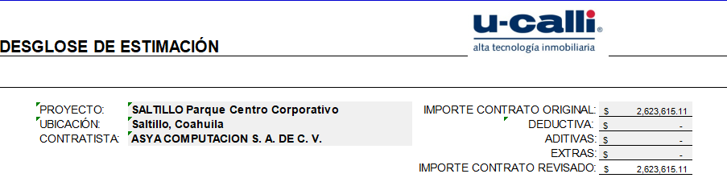
Concepto | Costo Mensual | Costo Total
Renta de local | $4,988.00 | $14,964.00
Servicio Eléctrico | $600.00 | $1,800.00
Servicio de Agua | $120.00 | $360.00
Servicio de internet | $449.00 | $1,347.00
Artículos de oficina | $450.00 | $1,350.00
Suministros de Comedor | $400.00 | $1,200.00
Vigilancia | $390.00 | $1,170.00
Limpieza | $1,300.00 | $3,900.00
Totales | $8,697.00 | $26,091.00

Slide 24
COCOMO intermedio semi acoplado kloc 4.202 complejidad alta sueldo mensual $15000
entradas | 2 | 6
salidas | 4 | 7
archivos ext | 7 | 10
archivos int | 27 | 15
consultas | 3 | 6
$260,975
EPM = 3.0KLOC^1.12*M | 26.85266462
TD = 2.5EPM^0.35 | 7.908344769
#Personas = EPM/TD | 3.395484821
Costo Total = TD * sueldo | $118,625.17

Slide 25
Sustentabilidad
Administración y financiamiento para el programa

Slide 26
Venta de una sola exhibición
Futuras actualizaciones de la Inteligencia Artificial
Instalador del software con serial

Slide 27
Materiales de apoyo

Slide 28






Slide 29




Slide 30
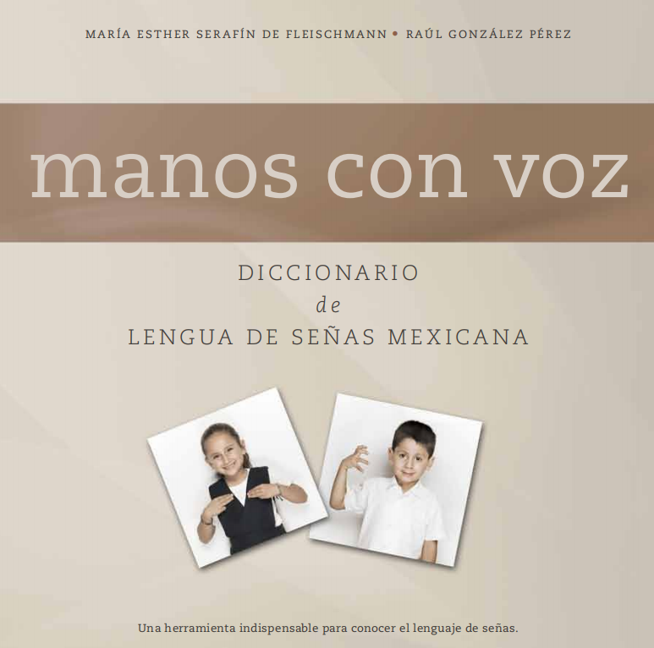

Referencias
[2] INEGI, Censo de población y vivienda 2010
[1] Serafín de Fleishman María Esther, Gonzáles Pérez Raúl, Manos con voz (2011)

Slide 31
Referencias de antecedentes mencionados
https://www.milenio.com/aula/estudiante-crea-directorio-personas-sordas-laguna
http://www.mendoza.edu.ar/dilo-con-gestos/
https://www.milenio.com/estados/disenan-app-para-ninos-con-sordera

